Slide 1
안드로이드 게임 강의
0. 개요
게임프레임웍 만들기
슬라이드퍼즐
틀린그림찾기
Cocos2D
eastflag@gmail.com
010-3010-1482
2012. 01.08
이동기

Slide 2
과정 소개
0. 개요
과정명 : JAVA로 안드로이드 앱(App)게임 만들기!
- 강사 소개
* 연세대 전자공학과 / 연세대학원 전자공학과 컴퓨터네트워크 전공
* KTF 선행연구소 근무 -멀티캐스트 프로토콜 연구 및 관련 특허 3건 국내 출원/등록, 해외출원/등록 '무선 이동 통신망에서 멀티캐스트 구현을 위한 아이지엠피 메시지 처리 방법 및 장치' '이동통신망에서 고효율의 데이터 전송을 위한 멀티캐스트 라우팅 방법 및 시스템' '이동통신망에서 리다이렉션 페이지 개선을 통한 성능 향상 방법 및 장치' * KT엠하우스 개발본부 근무 -114 지역 검색 서비스 프로젝트(jsp) -MMS 광고 플랫폼 구축 프로젝트(jsp/springframework) MMS관련 국내 특허 3건 출원 및 등록 -KTF 종합광고서비스 플랫폼 구축 프로젝트(c# with .NET) -기프티쇼 서비스 프로젝트(jsp/springframework) * 파스텔커뮤니케이션 개발이사 근무 - 다수 안드로이드 앱 개발 및 프로젝트 참여 '실시간 대기오염 앱', '척추건강체크 앱', '오르골 앱' 개발 '나인뮤지스', 'VNT' 스타 홍보 앱 개발 '포미닛/비스트 슬라이딩 퍼즐', '포미닛/비스트 틀린그림찾기' 게임 개발 '포미닛/비스트 정시알람' 스타 소재 위젯 개발 'LG전자 클라우드 포토다이어리 프로젝트' * 현재 LG전자 단말 탑재 안드로이드 앱 개발 프로젝트 참여중

Slide 3
과정 소개
0. 개요
교육 목표
COCOS-2D 혹은 Unity3D와 같은 고급 게임 플랫폼 혹은 툴이 많은데 왜 하필이면 순수 자바와 안드로이드 SDK로 게임을 개발하느냐고 반문할 수 있다. 이런 고급 툴은 애니메이션을 쉽게 구현해주고, 파티클, 물리엔진 등 표현하기 어려운 것들을 아주 쉽게 구현하도록 도와준다. 그러나, 사실 게임 개발에서 중요한 부분은 알고리즘 구현과 로직 처리 부분이며 이 강좌에서는 그러한 툴과 엔진을 사용하지 않고 네이티브 방식으로 OOP의 기본 이해와 게임 제작의 기본 원리부터 설명을 합니다. 만일, 고급 툴과 엔진에 대한 API 사용법만 배우고 어떻게 게임을 만들어야 할지 난감해하고 있다면 그것은 기초가 부족한것이며 이 강좌는 기초에 집중하며 전개해나가기 때문에 도움이 될 것입니다. 그러면 왜 기본원리를 배워야 하는것일까요? 게임 개발의 기본은 예전이나 지금이나 많은 부분이 동일합니다. 그리고 앞으로도 비슷할것입니다. 곧장 게임엔진으로 달려가는것보다 게임개발의 핵심에 대한 기초를 다져 놓는다면 나중에 Unity3D, COCOS-2D 보다 더 좋은 그 어떤 게임 엔진이 나오더라도 자신이 가고자 하는 방향으로 원활히 발전할 수 있을것입니다. 게임 프레임웍을 먼저 만들어 보면서 자바의 스태틱, 힙, 스택 등의 메모리 구조와 OOP의 기본 원리부터 시작해서 퍼즐 과 보드 게임의 제작 방법과 네트워크 게임의 기초까지 다룹니다
Cocos2D라는 무료엔진을 사용하여 앞서 개발한 게임을 다시 구현하면서 순수 안드로이드로 개발한 게임과 장단점을 비교한다. cocos2D에서 제공해주는 API에 대한 지식과 객체 모델링을 활용하여 기획된 게임을 훨씬 더 쉽게 만들수 있다.

Slide 4
과정 소개
0. 개요
참고 서적 소개
- 자바 언어
자바의 정석(남궁성 저)
http://cafe.naver.com/javachobostudy.cafe (필수자바강좌 클릭)
소설같은 자바(자북, 최영관저)
http://www.jabook.com/
- 디자인패턴
Java 언어로 배우는 디자인패턴 입문(유키 히로시 저) Or Head First Design Pattern
- 멀티쓰레드(병행처리)
Java 언어로 배우는 디자인패턴입문 멀티쓰레드 편(유키 히로시 저)
- 안드로이드
안드로이드 프로그래밍 정복(김상형 저)
http://www.soen.kr
- 게임
시작하세요! 안드로이드 게임 프로그래밍(마리오 제흐너 저)

Slide 5
과정 소개
0. 개요
소요 회차 | 목차
4회 | - 자바 기초 다지기 자바 메모리모델, static 개념, 쓰레드, 익명클래스, 컬렉션 OOP 개념 이해 – 상속, 폴리모피즘, 인터페이스, 추상화 UML 이해 – 클래스 다이어그램, 시퀀스 다이어그램
1회 | - 안드로이드 기초 화면구성과 레이아웃 이해 4대 컴포넌트 이해
3회 | - 게임 프레임웍 구축 싱글턴 패턴 이해 그리기 – 캔버스, 비트맵 서피스뷰 이해 FPS 이해
3회 | - 싱글 게임만들기 (카운트다운, 애니팡, 바둑, 슬라이드퍼즐) 터치 이벤트, 키 이벤트 처리 사운드 처리 비트맵 다루기 애니메이션 처리
4회 | - 네트워크 게임 만들기 소켓 통신 이해 멀티쓰레드 이해 json 통신 방식 이해 멀티채팅 프로그램 만들기 싱글 게임을 네트워크 게임으로 확장
1회 | - 상용 게임프레임웍(cocos2d)로 구현해보기

Slide 6
1. 자바(JDK) 설치 http://www.oracle.com 2. 개발툴 설치 이클립스(eclipse) 설치 및 설정 http://www.eclipse.org 3. 안드로이드 SDK 다운로드, 설치 및 설정 http://developer.android.com 4. 개발툴에 안드로이드 플러그인 설치 ADT(Android Develoment Tools) 플러그인 설치 Eclipse -> Marketplace 에서 ADT for Eclipse 다운로드
개발환경 세팅
0. 개요

Slide 7
게임 소개
0. 개요
게임 분류 (게임은 보통 하나의 액티비티로 구성됨)
보드 게임
온라인게임
2D/3D 게임 :
실생활에 가까운 시뮬레이션, 수학과 물리 법칙,
중력, particle 구현 등
무료 open 안드로이드 게임엔진 : libgdx, android-2d-engine, Andengine 등
* 크로스 플랫폼
HTML5 개발 ( 3D는 WebGL)
SilverLight
UDK, Unity3D

Slide 8
게임 전체 구조
1. 게임 프레임웍 구축
Activity
GameView
GameView 세팅
Key input 처리
BGM 처리
생명 주기 관리
Asset 초기화
(bitmap, sound)
Surfaceview 구현
Thread start
터치 구현
Scene 생성/관리
Scene1
Scene2
…
SceneN
AppDirector
Thread
무한루프
-deltaTime
(시스템 시간)
Update(상태관리)
Present(그리기)
SoundManager
객체1
객체2
객체N
…
C
M
V
프레임웍
개발영역

Slide 9
게임 구조 구축
1. 게임 프레임웍 구축
Activity : MainActivity
- 안드로이드 4대 컴포넌트중 하나로서 화면을 구성
SurfaceView
- 안드로이드 커스텀 뷰로서 게임을 위한 고속 뷰
Rendering Thread 의 이해
쓰레드의 이해(만들고 시작하고 종료하기)
Update()
Present()
deltaTime과 FPS의 이해
FPS(Frame Per Second) 확인.
FPS = 1/deltatime
해상도 맞추기 480*800에 그린후 좌우로 확장시킴

Slide 10
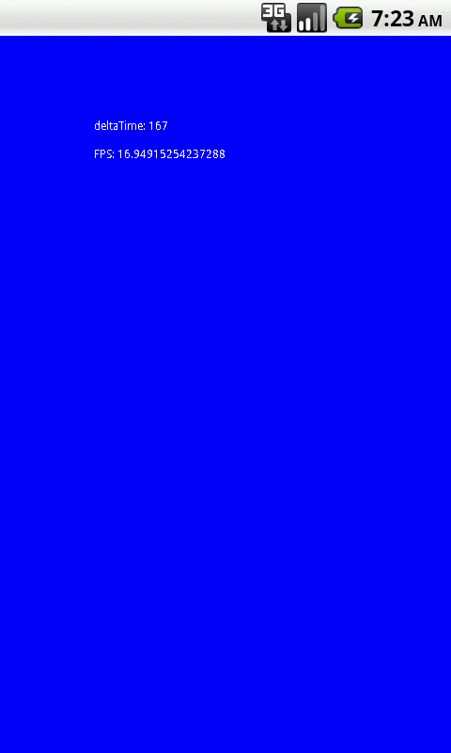
게임 구조 구축
1. 게임 프레임웍 구축
Activity : MainActivity
- Surfaceview 세팅
- Key 입력 처리
Rendering Thread 의 이해
– Update - 상태 관리
- Present - 그리기
View 와 surfaceview 의 차이점 이해
deltaTime과 FPS의 이해
하나의 화면에 모두 그린다.
480*800을 기준으로 그린다.
FPS(Frame Per Second) 확인.
FPS = 1/deltatime

Slide 11
게임 구조 구축
3. 슬라이드퍼즐

Slide 12
게임 구조 구축
3. 게임 프레임웍 구축
- 하나의 Activity로 구현
리소스는 asset폴더에서 관리 –해상도 맞추기 위해서
델타타임 : 상태관리를 시간개념으로 관리
* Activity 역할
- GameView 세팅
- Key 입력 처리
back 키 처리 등
BGM 처리
배경음악 처리
- 생명주기 관리
sms, 전화, 화면꺼짐/켜짐 발생시
bgm 중지/시작
* GameView 역할
- SurfaceView 구현 (더블버퍼링)
- Asset 초기화
Bitmap 로딩, 사운드이펙트 로딩
- 렌더링 스레드 시작
- 터치 구현 : hashtable 사용
- 씬 정의
- ChangeScene(씬 전환)
신규 Scene 생성, 기존 Scene 파괴
* 렌더링쓰레드 역할
- 무한루프로 시스템 제어
- deltatime 관리(한 루프당 걸리는 시간)
- update로 상태관리
- present로 화면 그리기
해상도에 최적화 작업
* Scene 역할
- Init : 한번만 수행
객체 초기화,
update :
deltatime 에 따른 지속적인 상태관리
- present : 모든 객체 화면에 그리기
* 객체 역할
- property 정의
- update로 객체 상태 정의
- present로 객체 그리기

Slide 13
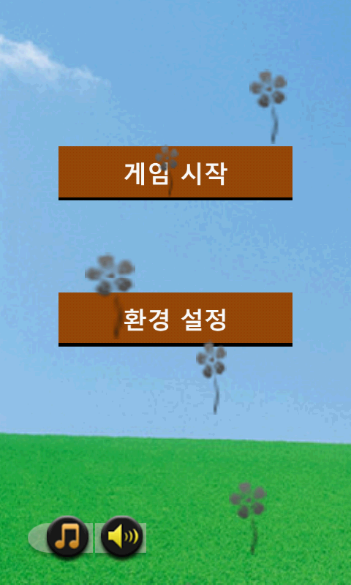
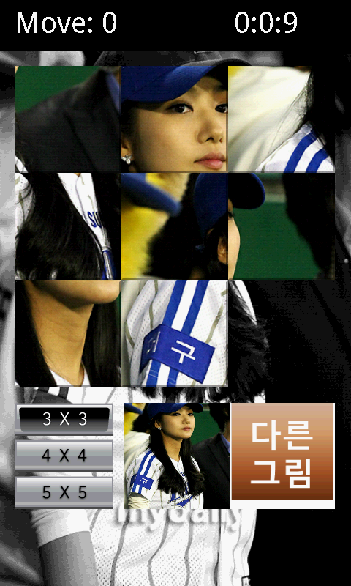

게임 개발 프로세스
3. 슬라이드퍼즐
메인화면
게임화면
게임 성공 화면
환경 설정
환경설정
기획서(스토리보드)완성
클릭, 드랙, 더블클릭등을 포함한 모든 화면 정의서
디자인 작업
화면 설계
=> 4가지 화면 정의 ( 메인화면, 게임화면, 성공화면, 환경설정화면)
화면 구현
=> 객체모델링

Slide 14
프레임웍 작업
3. 슬라이드퍼즐
Touch, update, present에서의 씬 갯수에 따른 switch-case문의 중복 코드 발생
private void update() {
switch(scene){
case GAME_MENU:
//update 작업;
break;
case GAME_START:
//update 작업
break;
case GAME_RESULT
//update 작업
break;
case GAME_CONFIG:
//update 작업
break;
}
}
private void present() {
switch(scene){
case GAME_MENU:
//present 작업;
break;
case GAME_START:
//present 작업
break;
case GAME_RESULT
//present작업
break;
case GAME_CONFIG:
//present 작업
break;
}
}
private void touch() {
switch(scene){
case GAME_MENU:
//touch 작업;
break;
case GAME_START:
// touch 작업
break;
case GAME_RESULT
// touch 작업
break;
case GAME_CONFIG:
// touch 작업
break;
}
}
씬 추상화 – 자식씬 구체화 : polymorphism(다형성), 업캐스팅
IScene mScene;
mScene = new ChildScene(); mScene.update(); mScene.present();

Slide 15
프레임웍 – 씬 객체 구현
3. 슬라이드퍼즐
씬 인터페이스 생성
public interface IScene {
public void Init();
public void Destory();
public void Update();
public void Present(Canvas canvas);
}
씬인터페이스를 구현하는 씬 클래스 생성
Init – 초기화, 주로 객체들을 초기화하고 인스턴스 생성
Destroy – 다른씬으로 전환될때 파괴하는 역할
Update – 객체들의 상태 관리
Present -모든 객체들을 화면에 그리기
GameView
ChangeScene
case GAME_MENU :
this.scene = GAME_MENU;
mScene = new SceneMain();
break;
RenderingThread
private void present(Canvas canvas) {
mScene.Present(canvas);
}
private void update() {
mScene.Update();
}

Slide 16
프레임웍 – 씬 객체 구현
3. 슬라이드퍼즐
씬인터페이스를 구현하는 씬 클래스 생성
Init – 초기화, 주로 객체들을 초기화하고 인스턴스 생성
버튼객체, 백그라운드 객체 초기화
Destroy – 다른씬으로 전환될때 파괴하는 역할
Update – 객체들의 상태 관리
백그라운드 객체 상태 관리,
버튼객체 터치 구현
Present -모든 객체들을 화면에 그리기

Slide 17
메인메뉴 화면 설계
1. 슬라이드퍼즐
480px
게임화면 정의
스토리보드에 따라 화면정의
2. 화면설계
정의된 화면당 설계 구현
- GameView
Init(asset 초기화)
씬 생성, 객체 초기화
Touch 구현
- 객체 모델링
버튼, 백그라운드 객체 모델링
- RenderingThread
Present 구현
Update 구현
200px
80px
320px
200px
800px

Slide 18
메인메뉴 – 백그라운드 객체 모델링
1. 슬라이드퍼즐
백그라운드 객체 모델링
BottonObject 생성
Property 정의
x, y : 그려질 위치
Bitmap : 배경이미지
xSpeed: x방향 스크롤속도
ySpeed: y방향 스크롤속도
localTime : 로컬시간
srcRect, dstRect 비트맵그릴영역
Update 펑션 정의
deltaTime을 사용하여 localTime
을 업데이트하여 x,y 스크롤
Present 펑션 정의
GameView
- Init()
Asset 초기화
- ChangeScene(scene)
씬생성
객체 instance 생성 및 초기화
RenderingThread
- Update
객체 상태 업데이트 호출
- Present
객체 그리기 호출

Slide 19
메인메뉴 – 버튼 객체 모델링
1. 슬라이드퍼즐
GameView
- Init()
Asset 초기화
- ChangeScene(scene)
해당씬 구현
객체 instance 생성 및 초기화
- 터치 구현
RenderingThread
- Update
- Present
버튼 객체 호출
버튼 객체 모델링
BottonObject 생성
Property 정의
x, y : 그려질 위치
Bitmap : on, off 이미지
Update 펑션 정의(없음)
Present 펑션 정의
isContain() 펑션 정의
버튼이 눌러졌는지 판단

Slide 20
프레임웍 – 터치 구현
1. 슬라이드퍼즐
touch 이벤트시 터치처리를 바로 하지 않고,터치 점을 저장만 한다.
TouchEvent 객체 정의
터치점은 하나만 저장한다.
(게임엔진의 경우, 멀티터치를 위한 아이디값 그리고 타입값등 10~20개 저장)
Down, up, move의 3가지 경우에 대해서 기록해야 하므로 hashtable 사용
//
@Override
public boolean onTouchEvent(MotionEvent event) {
touchEvent.x = (int)(event.getX() * scaleX); //해상도 최적화를 위한 스케일 조정
touchEvent.y = (int)(event.getY() * scaleY);
if(event.getAction()==MotionEvent.ACTION_DOWN){
keytables.remove("DOWN");
keytables.put("DOWN", touchEvent);
}
else if(event.getAction()==MotionEvent.ACTION_UP){
keytables.remove("UP");
keytables.put("UP", touchEvent);
}
else if(event.getAction()==MotionEvent.ACTION_MOVE){
keytables.remove("MOVE");
keytables.put("MOVE", touchEvent);
}
return true;
}

Slide 21
프레임웍 – AppDirector구현
1. 슬라이드퍼즐
싱글턴패턴
http://guysheep.springnote.com/pages/911562
private static AppManager instance;
public static AppManager getInstance(){
if(instance == null){
instance = new AppManager();
}
return instance;
}
//Main Activity
private MainActivity mMainActivity;
public MainActivity GetMainActivity() {
return mMainActivity;
}
public void SetMainActivity(MainActivity mMainActivity) {
this.mMainActivity = mMainActivity;
}
Activity에서
AppManager.getInstance().SetMainActivity(this);
GameView에서
AppManager.getInstance().SetGameView(this);

Slide 22
메인메뉴 – back 키 구현
1. 슬라이드퍼즐
http://neodreamer.tistory.com/411
switch(GameView.scene){
case GameView.GAME_MENU:
finishApp();
break;
case GameView.GAME_START:
GameView.scene = GameView.GAME_MENU;
//ChangeScene()
break;
case GameView.GAME_CONFIG:
GameView.scene = GameView.GAME_MENU;
//ChangeScene()
break;
case GameView.GAME_RESULT:
GameView.scene = GameView.GAME_MENU;
//ChangeScene()
break;
}
return true;
}
private void finishApp(){
AlertDialog.Builder alertDialog = new AlertDialog.Builder(this);
alertDialog.setMessage("종료하시겠습니까?");
alertDialog.setPositiveButton("종료", new DialogInterface.OnClickListener() {
@Override
public void onClick(DialogInterface dialog, int which) {
System.exit(-1);
finish();
return;
}
});
alertDialog.setNegativeButton("취소", new DialogInterface.OnClickListener() {
@Override
public void onClick(DialogInterface dialog, int which) {
// TODO Auto-generated method stub
}
});
alertDialog.show();
}

Slide 23
게임 시작 화면 설계
게임시작 Scene
생성자 함수
화면설계 변수 초기화
객체 초기화 – 버튼, 타임바, 움직인갯수
조각그림 터치 영역 설정
그림선택
스테이지 생성
그림선택 함수
3개 그림중 랜덤하게 선택
이미지 초기화 :
-> 전체 바탕그림, 회색그림, 원본 그림
스테이지 생성 함수
조각 가로*세로 개수, 최대갯수, 조각 넒이설정
조각이미지 배열 초기화
조각 이미지 객체 초기화
조각 섞기,
조각 유효성 검사,
터치 처리
터치시 상하좌우에 빈공백이 있는지 조사
=> 있다면 서로 바꾼다.
-update
-present
시간표시
객체
움직인
개수 객체
조각이미지
객체 배열
3x3
버튼 객체
4x4
버튼 객체
5x5
버튼 객체
다른그림
버튼 객체

Slide 24
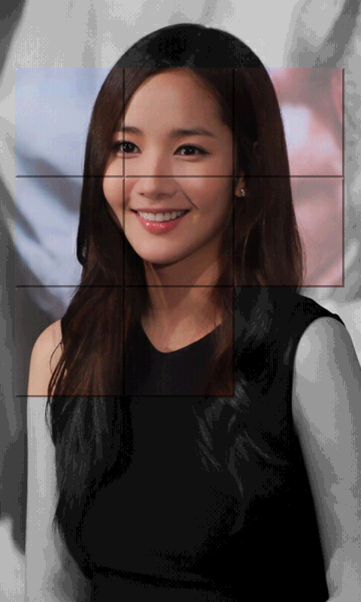
게임 화면 설계
1. 슬라이드퍼즐
mgnLeft
20px
배경화면 불러오기
3장의 그림중 랜덤하게 불러오기
480*800에 최적화 작업
세로가 길면 하단을 절단,
가로가 길면 양쪽을 절단 후
480*800으로 리사이징 작업
2. 배경 회색 처리
3. 게임화면 설계
화면설계 변수 정의
4.조각 그림 객체 모델링 - 배열처리
mgnTop
90px

Slide 25
캔버스, Bitmap, Filter 정리
1. 슬라이드퍼즐
* 캔버스 및 Bitmap 다루기
drawBitmap(Bitmap, x, y, paint)
x, y에 해당 bitmap을 그린다
drawBitmap(Bitmap, srcRect, dstRect, paint)
Bitmap의 srcRect 영역만큼만 dstRect에
그린다
createBitmap(Bitmap, x, y, width, height)
=>해당 넓이 만큼의 신규 bitmap 생성
createScaledBitmap
(Bitmap, dstWidth,dstHeight)
=>해당 width, height에 꽉차는 bitmap 생성
* 오프스크린 비트맵
(http://baramziny.tistory.com/73)
bitmap 생성
캔버스 생성
캔버스에 bitmap 세팅
캔버스에 그리기
* 필터 종류
MaskFilter : 알파채널에 변형
-BlurMaskFilter
-EmbossMaskFilter
ColorFilter : RGB 변형
LightingColorFilter
ColorMatrixColorFilter
PorterDuffColorFilter
* 필터 적용 순서
Paint 설정
Paint에 필터 세팅
Canvas에 paint 적용
* 참고사이트
http://blog.naver.com/schweine7?Redirect=Log&logNo=40112889175

Slide 26
알고리즘
1. 슬라이드퍼즐
2차원배열로 변환
* 그림 리사이징 알고리즘
배경 그림을 그릴때 세로가 길경우
인물화일 경우가 많으므로 아래를 절단
가로가 길 경우 인물은 중앙에 위치할
경우가 많으므로 좌우를 절단
* 조각 그림 섞기 유효성 체크 알고리즘
마지막 조각은 섞지 않음
(3,2) (3,1), (3,0)
(2,1), (2,0)
(7,1) (7,0) (7,6), (7,5), (7,4)
(1,0)
(6,5) (6,4)
(5,4)
=> 짝수개일 경우 유효함
0,0
1,0
2,0
0,1
1,1
2,1
0,2
1,2
2,2
섞이기전
0
1
2
3
7
5
6
4
8
섞일 경우 유효성 체크
3
2
7
1
0
6
5
4
8

Slide 27
게임 화면 설계
1. 슬라이드퍼즐
조각 그림 섞기
2. 터치 구현
3. 성공시 성공화면

Slide 28
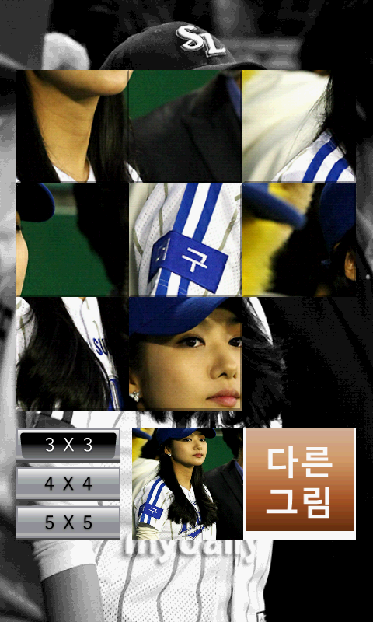
게임 화면 설계
1. 슬라이드퍼즐
Button GUI 객체 모델링
3x3, 4x4, 5x5
2. 썸네일 표시
3. 다른 사진 선택 구현

Slide 29
게임 화면 설계
1. 슬라이드퍼즐
- HUD(Head-Up Display) 구현
HUD 구현
2. 시간표시 객체 모델링
스트링 으로 표현
font 객체로 이미지로 표현
3. 움직인 개수 객체 모델링

Slide 30
게임 성공 화면 설계
1. 슬라이드퍼즐
결과 화면
별 애니메이션
2. 축하표시 스프라이트 애니메이션

Slide 31
해상도 맞추기
1. 슬라이드퍼즐
* 오프스크린 비트맵
Bitmap frameBuffer
Canvas virtual
frameBuffer = Bitmap.createBitmap(480, 800, Config.ARGB_8888);
virtual = new Canvas();
virtual.setBitmap(frameBuffer);
* 쓰레드에서 오프스크린비트맵을 가상버퍼로 그리다
synchronized(mHolder){
//상태관리
update();
//그리기
present(virtual);
//해상도 최적화 작업
canvas.getClipBounds(dstRect);
canvas.drawBitmap(frameBuffer, null, dstRect, null);
}
480
800
frameBuffer
800
virtual
1200

Slide 32
사운드 이펙트
1. 슬라이드퍼즐
* SoundDirector
효과음은 자주 사용하므로 메모리에 올려놓고 사용한다.
그러므로, SoundManager를 이용하여
초기화, 로딩, 플레이 등의 사운드 동작함수를 정의
SoundPool 인스턴스 생성
SoundPool mPool = new SoundPool();
mPool.load(R.raw.clapping) 사운드 아이디가 리턴, 예 259가 리턴
mPool.play(259);
1번은 박수소리, 2번은, 클릭성공소리, ,,,,
HashMap key, 사운드 아이디를 매핑
* AppManager
사운드 이펙트 설정 여부 체크
* GameView
사운드 이펙트 초기화, 로딩함수 호출
* 각 씬 => 플레이 함수 호출

Slide 33
배경음악 처리
1. 슬라이드퍼즐
* 액티비티에서 처리
(참고: http://www.winapi.co.kr/android/)
public void PlayBG(){
try{
mMediaPlayer = new MediaPlayer();
AssetManager am = getAssets();
AssetFileDescriptor descriptor = am.openFd("main_bg.mp3");
mMediaPlayer.setDataSource(descriptor.getFileDescriptor(), descriptor.getStartOffset(), descriptor.getLength());
mMediaPlayer.prepare();
mMediaPlayer.start();
mMediaPlayer.setVolume(1f, 1f);
}
catch (IllegalArgumentException e) {Log.e("MediaPlayer Error", e.getMessage());}
catch (IllegalStateException e) {Log.e("MediaPlayer Error", e.getMessage());}
catch (IOException e) {}
}/****/

Slide 34
Performance 이슈
1. 슬라이드퍼즐
* Bitmap decodeStream 메모리 leak 문제
Options 설정
Options options = new Options();
options.inPreferredConfig = config;
* Drawable을 bitmap으로 변환후 Drawable로 다시 변환
메모리 문제 개선
drawable 폴더에서 asset으로 옮겨서 해상도 및 용량 문제 개선
* ImageTime
Update에서 게속 new 하는 부분을 생성자로 한번만 생성하고
그려진걸 다시 그리도록 수정
canvas.drawColor(Color.BLACK, PorterDuff.Mode.CLEAR);
* 비트맵 생성시 크기 조절
투명도가 필요하면 ARGB_4444
그외는 모두 RGB_565 로

Slide 35
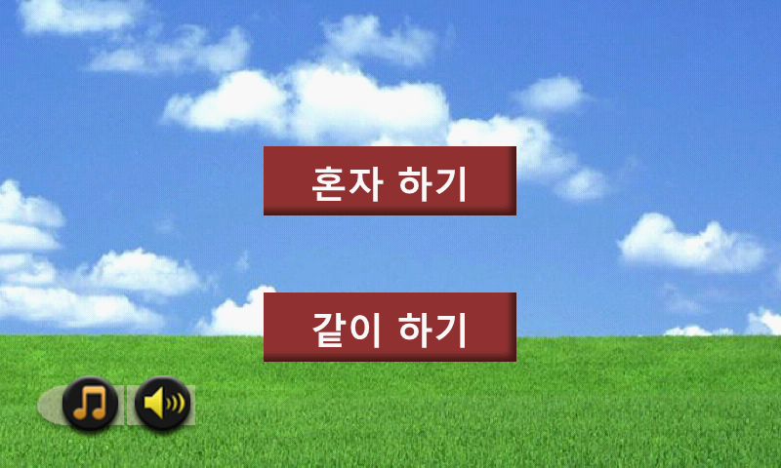
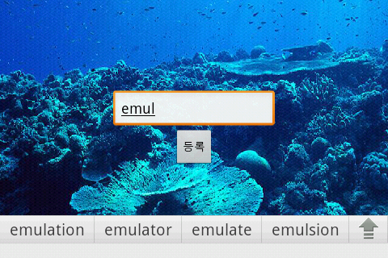
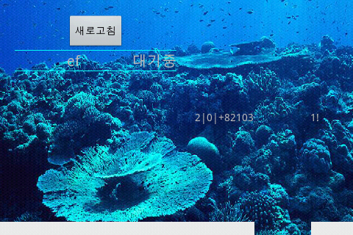

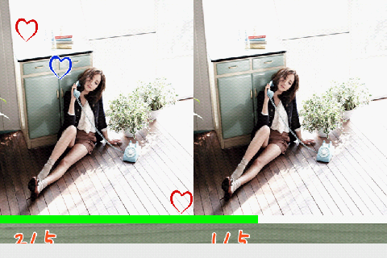
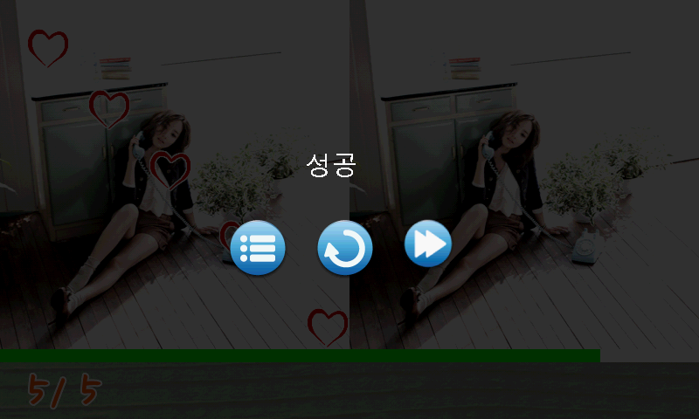
스토리보드
2. 틀린그림찾기

Slide 36
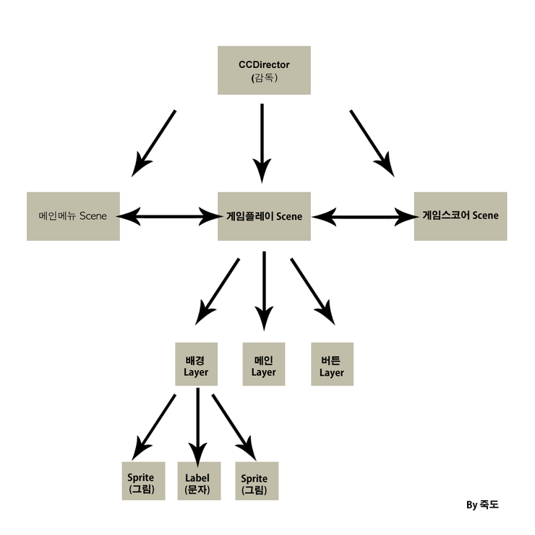
Cocos2D 소개
3. Cocos2D

Slide 37
Cocos2D 소개
3. Cocos2D
* cocos2d
-openGL es 1.0 3d 엔진으로 구현한 2d 게임 플랫폼
opengl 소개
http://aproject.tistory.com/12
http://blog.naver.com/PostView.nhn?blogId=gidools&logNo=20107806808
surfaceView가 GLsurfaceView로
callback 인터페이스가 renderer 인터페이스로
렌더링 쓰레드가 onDrawFrame 함수로
좌표계 좌측/하단을 0.0으로
스프라이트의 중심을 x,y좌표로
scene개념은 같다.
scene을 보여주는 API는 runWithScene
scene 전환 API는 replaceScene
scene에 보여지는 객체는 layer 로 객체화하고,
layer에 여러가지 노드를 만든다
addChild(node, z-index)
z-index가 높을수록 화면 앞쪽에 display (3D엔진)

Slide 38
짜르기 : Resize 함수
480*800으로 리사이징
짜르기 : Resize 함수

Slide 39
1280
800
800
480

